Slide 1
Мікроорганізми - велика група переважно одноклітинних живих істот, видимих тільки під мікроскопом і організованих простіше, ніж тварини та рослини.

Slide 2
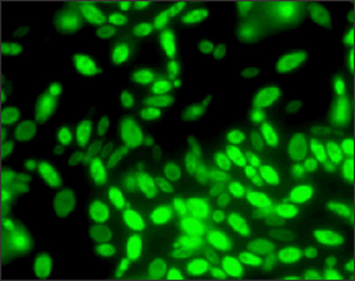
Мікроорганізми відіграють винятково важливу роль у біосфері і господарської діяльності людини. З більш ніж 100 тис. видів відомих в природі мікроорганізмів людиною використовується кілька сотень, і це число зростає.

Slide 3
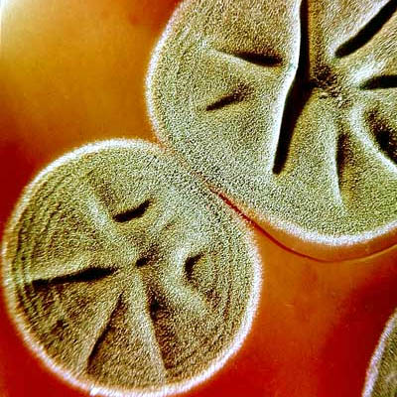
З якою метою використовують мікроорганізми?
Виробництво ліків-антибіотиків;
Синтез БАВ - ферментів, вітамінів;
Виробництво кормів для тварин
і поживних речовин;
Синтез харчових добавок;
Молочна промисловість;
Виготовлення вакцин.

Slide 4
Властивості мікроорганізмів.
Мікроорганізмам властива
спадкова мінливість - мутація. За допомогою відбору мутацій створюються активні штами, цінні для людини. Особливо широко і успішно у створенні нових штамів використовується штучний мутагенез.

Slide 5
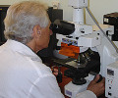
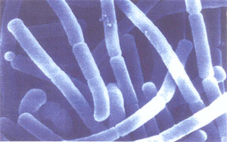
Особливості мікроорганізмів, як об'єктів селекції.
Використання для харчування органічних відходів;
Астрономічна за чисельністю потомство;
Спрощена організація структури білка;
Мікроскопічні розміри;
Виключно висока швидкість розмноження;
Переважна гаплоїдність, або, навпаки, високий рівень поліплодії;
Здатність в несприятливих умовах переходити в анабіоз;
Здатність переносити високі дози мутагенів.

Slide 6
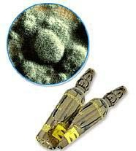
Методи селекції мікроорганізмів
Біотехнологія
Штучний мутагенез
Генна інженерія
Клітинна інженерія
Мікро-біологічний синтез

Slide 7
Генна інженерія.
Являє собою цілеспрямовані маніпуляції з генетичним матеріалом в клітинах мікроорганізмів - це сукупність методів впливу на ДНК, що дозволяють переносити спадкову інформацію з одного організму в інший.

Slide 8
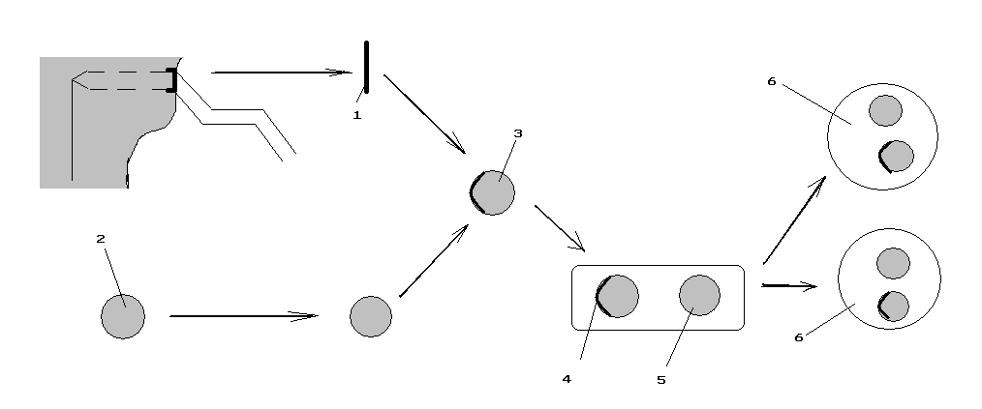
Отримання та передача гібридної ДНК.
1 - сегмент ДНК, 1
призначений для 465757577752341
переносу; 1
2 - ДНК донора; 1
3 - ДНК донора з 1
включеної в неї нової 1
ДНК1 (гібридна ДНК - 1
Донор) 1
4 - бактеріальна ДНК; 1
5 - кільцева ДНК в клітині бактерії; 1
6-гібридна ДНК в клітинах наступних поколінь. 1

Slide 9
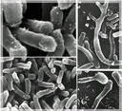
Клітинна інженерія.
Це метод
конструювання клітин нового типу шляхом гібридизації їх вмісту. Клітинна інженерія дозволяє поєднувати в одній клітці спадкові матеріали дуже далеких видів, навіть належать до різних царств.

Slide 10
Біотехнологія.
Використання живих клітин і біологічних процесів для отримання речовин, необхідних людині, називають Біотехнологія.
Найчастіше застосовується в медицині, харчовій промисловості, також для вирішення проблем в галузі енергетики, охорони навколишнього середовища, і
в наукових дослідженнях.

Slide 11
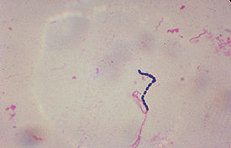
Одним з найбільш поширених видів молочнокислих бактерій є Streptococcus lactis. Це рухома паличка, не утворює спор, добре фарбується аніліновими барвниками і за Грамом, у молодому виді має форму стрептокока.
Молонi бактерiї

Slide 12
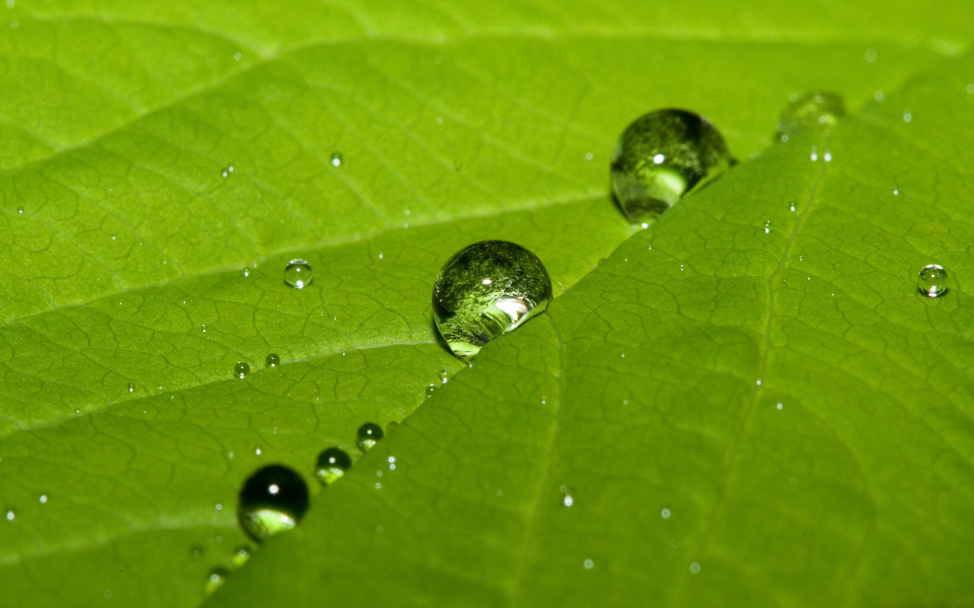
У природі молочнокислі бактерії зустрічаються на поверхні рослин (наприклад, на листках, фруктах, овочах, зернах), в молоці, зовнішніх і внутрішніх епітеліальних покривах людини, тварин, птахів, риб.

Slide 13
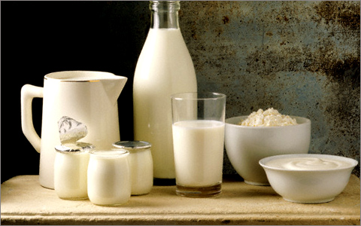
Молочнокислі бактерії відіграють вирішальну роль в технології молока, так як вони зброджують молочний цукор до молочної кислоти, що призводить до зниження рН і потім до згортання казеїну і до придушення чутливих до кислоти мікробів.

Slide 14
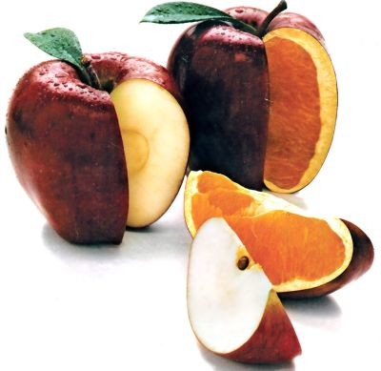
Ще 15 років тому про генетично модифіковані організми (ГМО) мало хто знав, сьогодні продукти генної інженерії можна зустріти повселюдно. Сучасне життя людства є неможливим без досягнень у цій галузі науки.

Slide 15
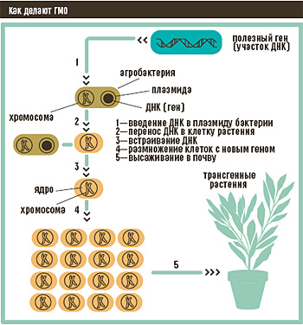
Генетично модифікований організм (ГМО) - живий організм, генотип якого був штучно змінений за допомогою методів генної інженерії. Такi зміни, як правило, проводяться в наукових чи господарських цілях.
Основним видом генетичної модифікації зараз є використання трансгенів для створення трансгенних організмів.

Slide 16
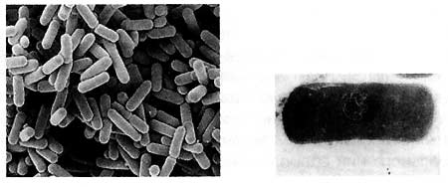
Вакцини (лат. vaccinus коров'ячий) - препарати, одержані з мікроорганізмів або продуктів їхньої життєдіяльності; застосовуються для активної імунізації людей і тварин з профілактичною і лікувальною метою.
Основним діючим початком кожної вакцини є іммуноген, тобто корпускулярна чи розчинена субстанція, що несе на собі хімічні структури, аналогічні компонентам збудника захворювання, відповідальним за вироблення імунітету.

Slide 17
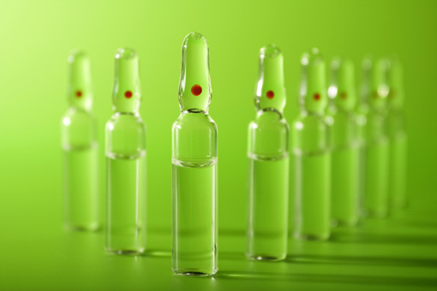
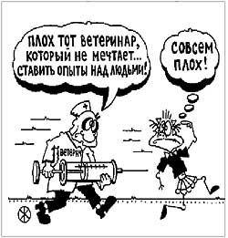
Види вакцин
Залежно від природи іммуногена вакцини розділяються на:
Цельномікробние
Субмікробні
Генно-інженерні вакцини
Химерні
Синтетичні

Slide 18
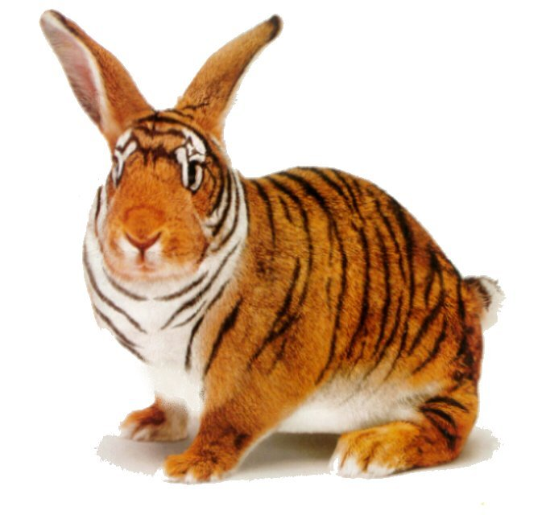
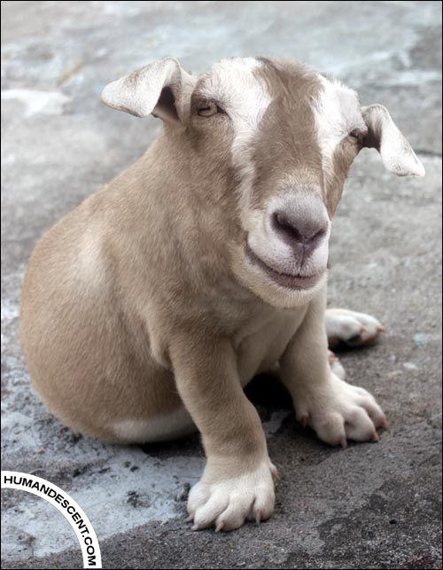
Мутація - стійка (тобто така, що може бути успадкована нащадками даної клітини або організму) зміна генотипу, що відбуваеться під впливом зовнішнього або внутрішнього середовища. Процес виникнення мутацій отримав назву мутагенезу.

Slide 19
Список использованных материалов
http://www.ibp-ran.ru/Products/Kaskad_R.htm
http://sbio.info/page.php?id=42
http://box36.ru
http://www.uchportal.ru

